Slide 1
4조
ML 프로젝트
Linking Writing Processes to Writing Quality
주제 : 에세이 품질 예측
팀원 ) 허수영, 권영수, 이지원, 고은채

Slide 2
목 차
Ⅰ. 문제 정의
대회 Overview
Ⅱ. 데이터 전처리 및 분석
접근순서
EDA
Ⅲ. 베이스 모델 적용
첫 번째 베이스라인 모델
두 번째 베이스라인 모델
Ⅳ. 성능 개선
추가 피처 생성
모델 훈련 및 성능검증
예측 및 결과 제출
한계점

Slide 3
Ⅰ. 문제 정의

Slide 4








1
대회 Overview
대회 목적
글쓰기 프로세스의
특징을 이용하여
에세이 품질을 예측
평가지표
RMSE
(Root Mean Squared Error)
상금 수여
1) 리더보드 점수 – 3등 이내
2) 효율 점수(시간 단축) – 3등 이내
요구사항
Code competition
반드시 캐글 notebook으로 제출해야 함.
Submission 파일만 제출할 수 없음.
인터넷 엑세스 사용 안됨

Slide 5
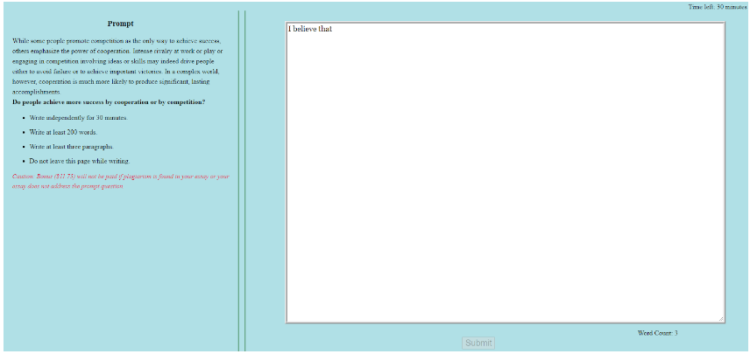
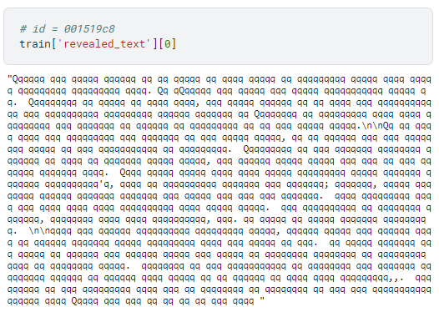
1
대회 Overview
데이터 수집 절차
키스트로크 로그 프로그램
User ID
A
B
C
D
(데이터 예시)
에세이 작성
30분 동안 200 단어 이상의 에세이 작성
키스트로크 로그
프로그램
평가 수행
글쓰기 과정을 추적하여 에세이를 평가
점수
5.0
4.5
3.0
1.5

Slide 6
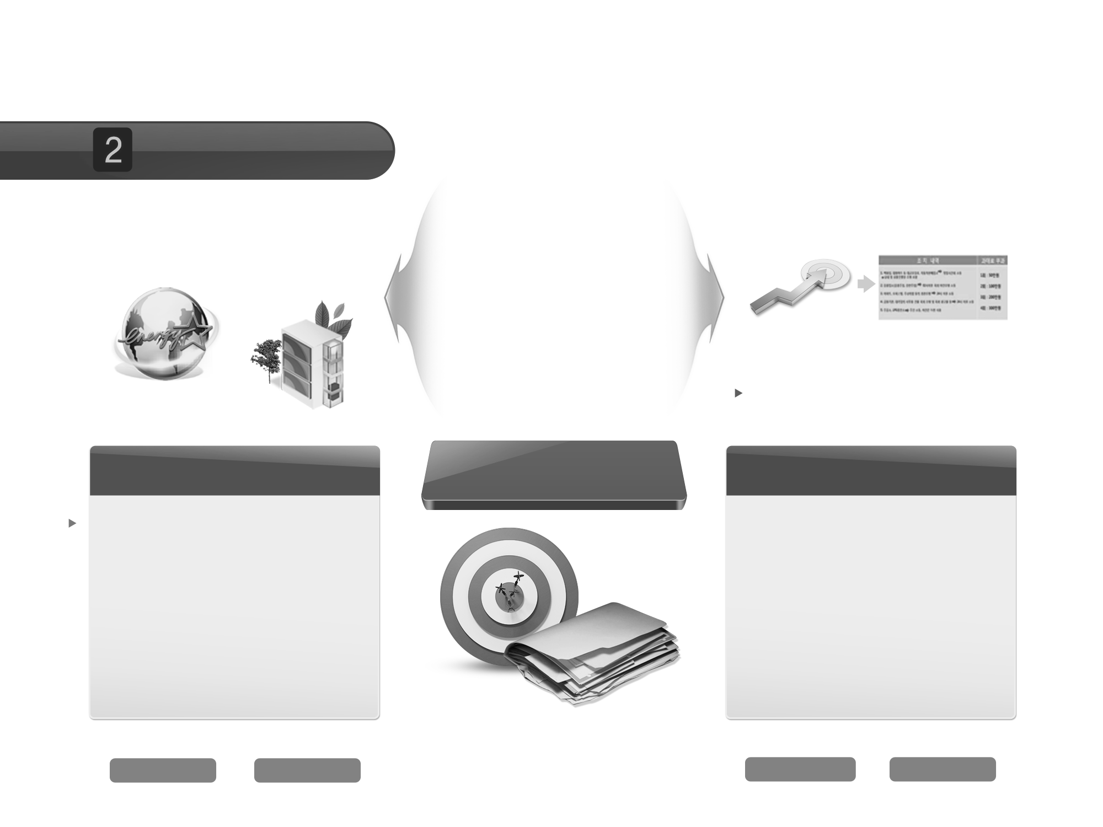
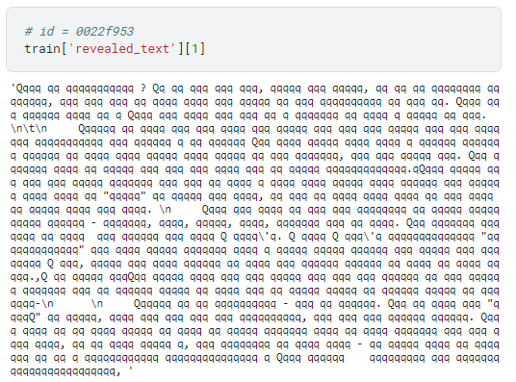
1
대회 Overview
데이터 수집 절차
데이터 컬럼
입력 데이터
Event ID | 어떤 이벤트가 발생된 인덱스 값
Down Time /Up Time | 키나 마우스를 누르거나 떼었을 때 시간( 단위 : milliseconds)
Action Time | 키나 마우스가 눌러진 채, 지속된 시간(down time과 up time 차이)
Activity | 키나 마우스 활동 범주(고윳값 6개)
Down Event /Up Event | 키 또는 마우스 중 어떤 것을 클릭 했는지
Text Change | 키나 마우스의 누른 결과로 변경된 텍스트가 있는 경우
Cursor Position | 키 또는 마우스를 누른 후 텍스트 커서 위치의 문자 인덱스
Word Count | 키 또는 마우스를 누른 후 에세이 단어 개수
실제로 작성된 단어는 모두 문자열 q로 변환됨
글의 문맥이나 문장력의 우수성을 파악하기 어려움
순수하게 log에 저장된 작성 패턴으로만, 평가해야 하는 대회임을 파악

Slide 7
Ⅱ. 데이터 전처리 및 분석

Slide 8
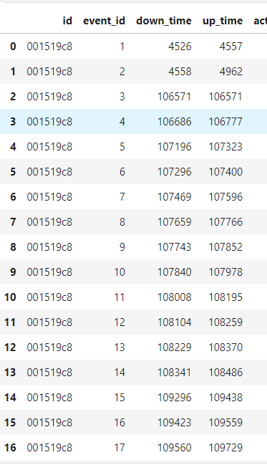
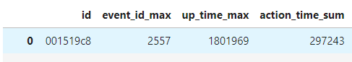
1
접근 순서
일반적인 분석 과정
적용한 분석 과정
문제 정의
ID별 log 데이터 파일(csv)
문제 정의
데이터 전처리
및 분석
피처 생성(groupby)
및 분석
베이스
모델 적용
베이스
모델 적용
성능 개선
(피처 추가)
성능 개선

Slide 9
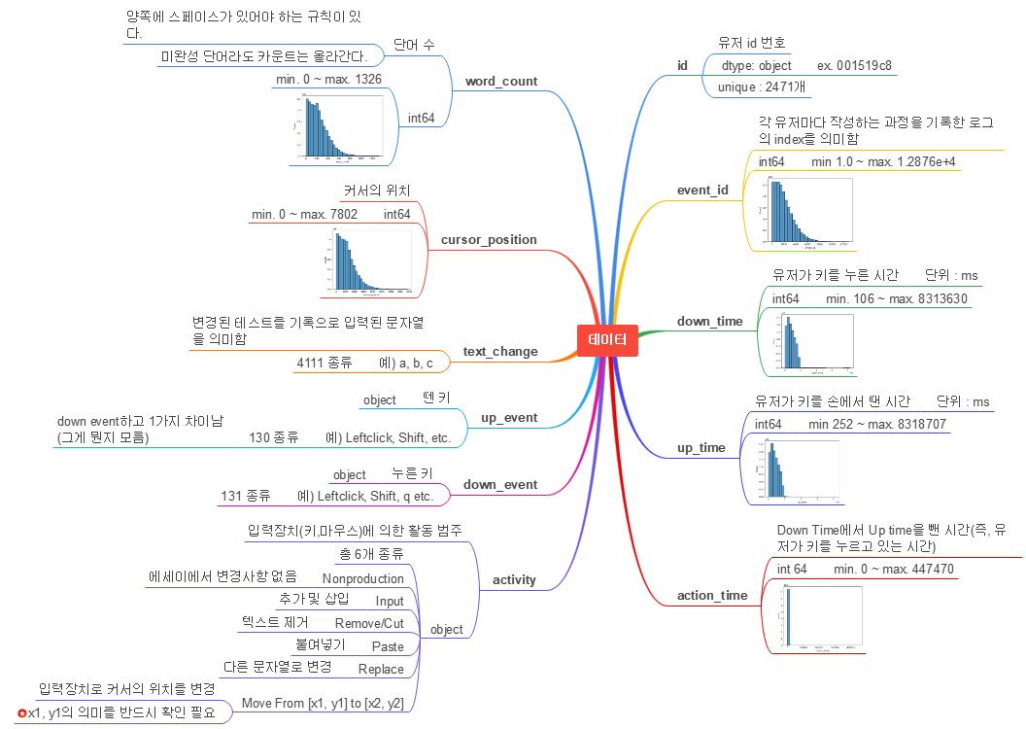
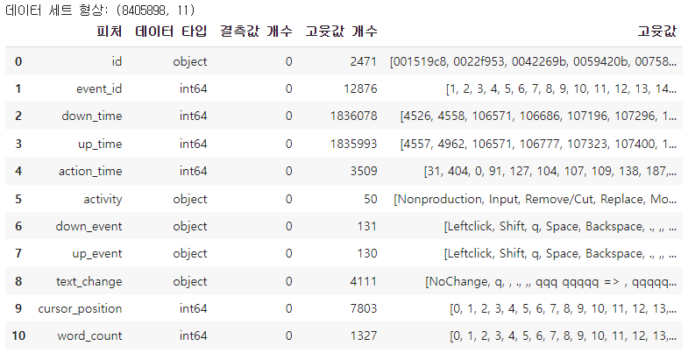
2
EDA(log 파일)
데이터 컬럼
데이터 타입은 object와 int 타입으로 구분
결측값은 없음

Slide 10
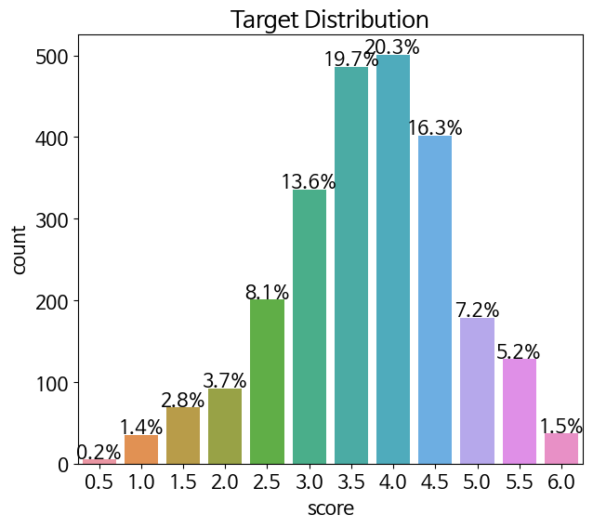
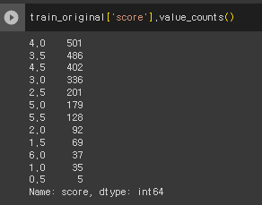
2
EDA(타깃값)
타깃값 분포
타깃값은 score이며, 에세이별 점수
타깃값의 불균형(Target Imbalance)을 확인
※ Test data set의 ID는 총 3개
Notes:
타깃값은 어떤지 확인해 보겠습니다. 타깃값은 에세이별 점수인 score입니다. 보시는 바와 같이 중간 점수대가 가장 많고 최고점인 6점과 최저점인 0.5점은 그 수가 극히 적은 것을 알 수 있습니다.

Slide 11
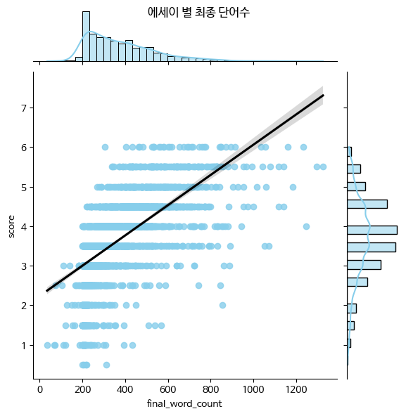
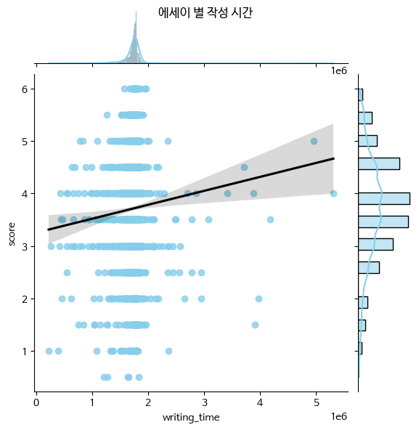
2
EDA(train_data)
ID별 EDA 시각화
단어 수가 증가할수록 score 점수도 증가하는 경향을 보임
작성시간이 증가함에 따라 score가 증가한다는 경향이 명확하지 않음
이상치 확인
Notes:
에세이별 단어수와 작성시간에 따른 score점수를 jointplot으로 나타내 보았습니다. 에세이별로 단어수에 따른 score 점수를 시각화 해보면 왼쪽의 그래프와 같습니다.단어수가 증가할수록 score 점수도 증가하는 경향을 보이는것을 알수 있습니다.
오른쪽 그래프는 에세이별 작성 시간에 따른 score 점수입니다. 작성시간이 증가함에 따라 score가 증가한다는 경향이 명확하지는 않습니다. 하지만 몇몇 이상치들이 보이는 것을 알 수 있습니다.

Slide 12
Ⅲ. 베이스모델 적용

Slide 13
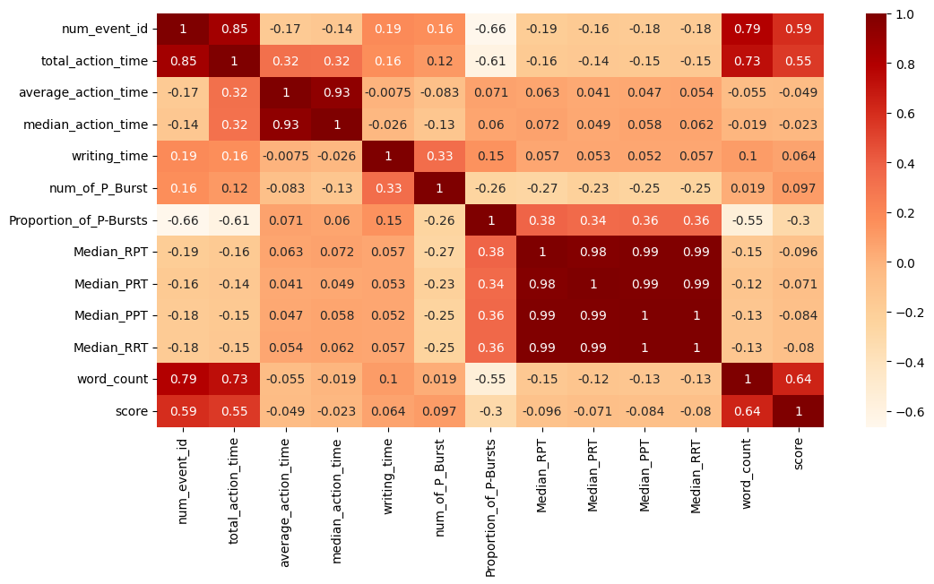
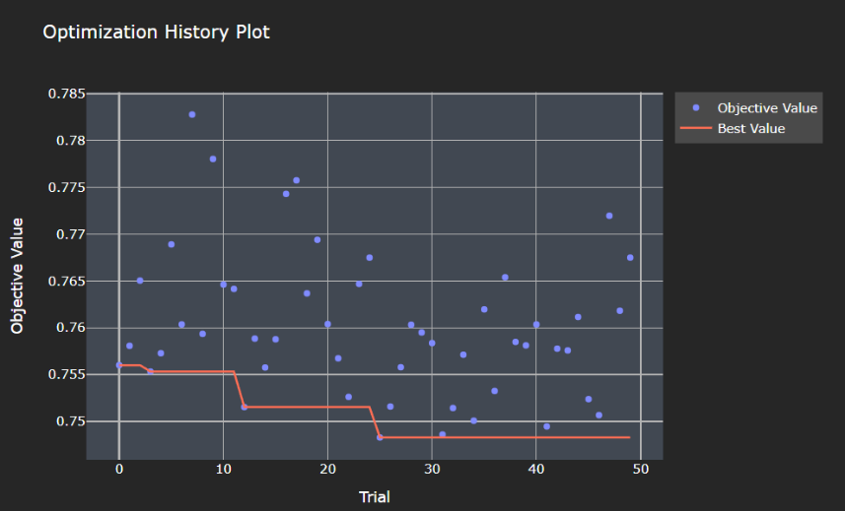
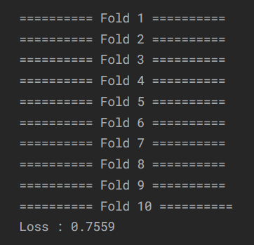
1
첫 번째 베이스라인 모델
XGBoost
팀원 개개인이 만든 피처들을 사용해서 베이스라인 구축 완료
RMSE : 0.734

Slide 14
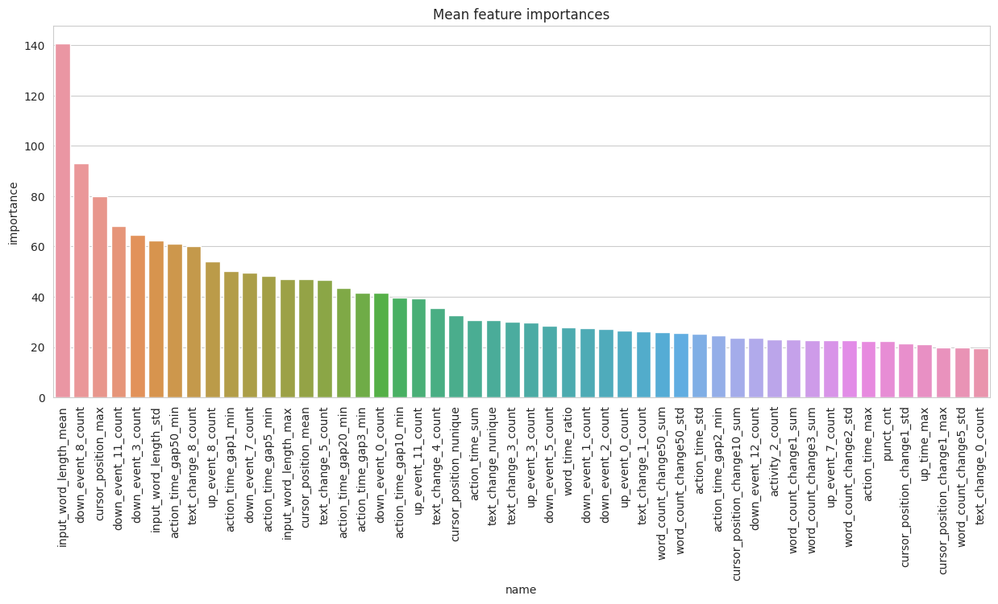
2
두 번째 베이스라인 모델
LightGBM(캐글러)
상위 캐글러의 코드에서 사용된 피처들을 도입하여 시도
다양한 피처를 사용해서 성능이 많이 향상됨
RMSE : 0.611

Slide 15
Ⅳ. 성능 개선

Slide 16

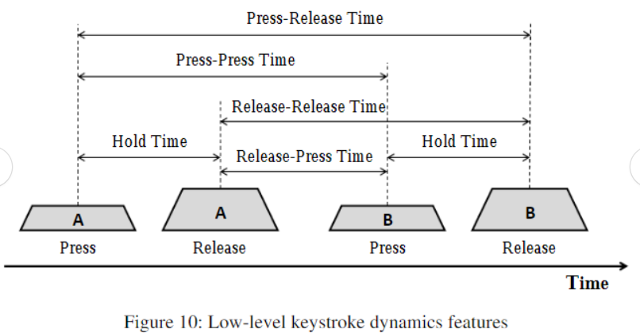
1
추가 피처 생성(논문참조)
KeyStroke Measure

Slide 17
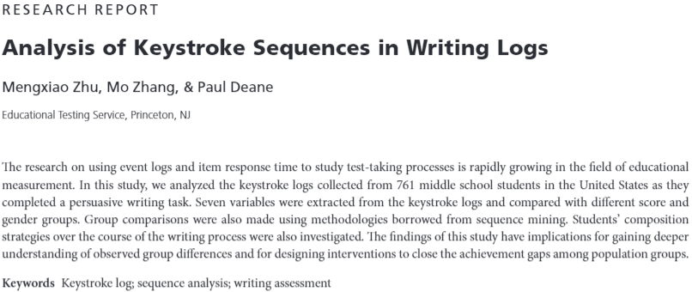
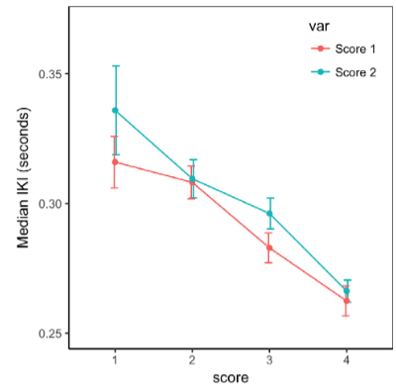
1
추가 피처 생성(논문참조)
KeyStroke Measure

Slide 18
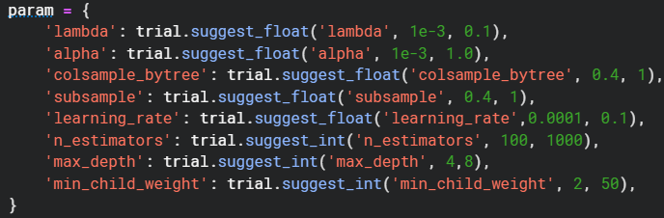
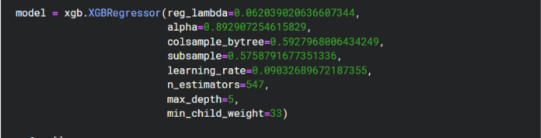
2
모델 훈련 및 성능검증
XGBoost
하이퍼파라미터 범위 (Optuna를 통해 최적의 하이퍼파라미터를 추출)
최적의 하이퍼파라미터를 교차검증 진행

Slide 19
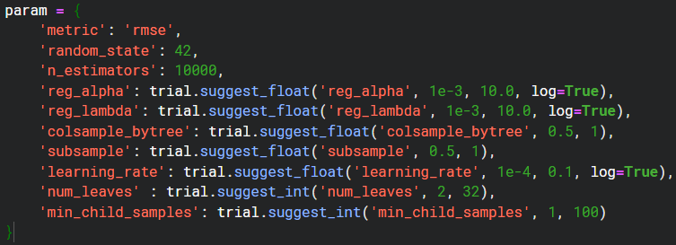
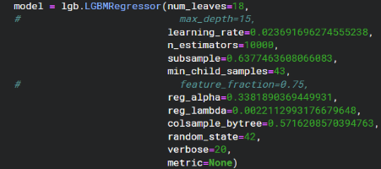
2
모델 훈련 및 성능검증
모델별 예측 결과
하이퍼파라미터 범위 (Optuna를 통해 최적의 하이퍼파라미터를 추출)
최적의 하이퍼파라미터를 교차검증 진행

Slide 20
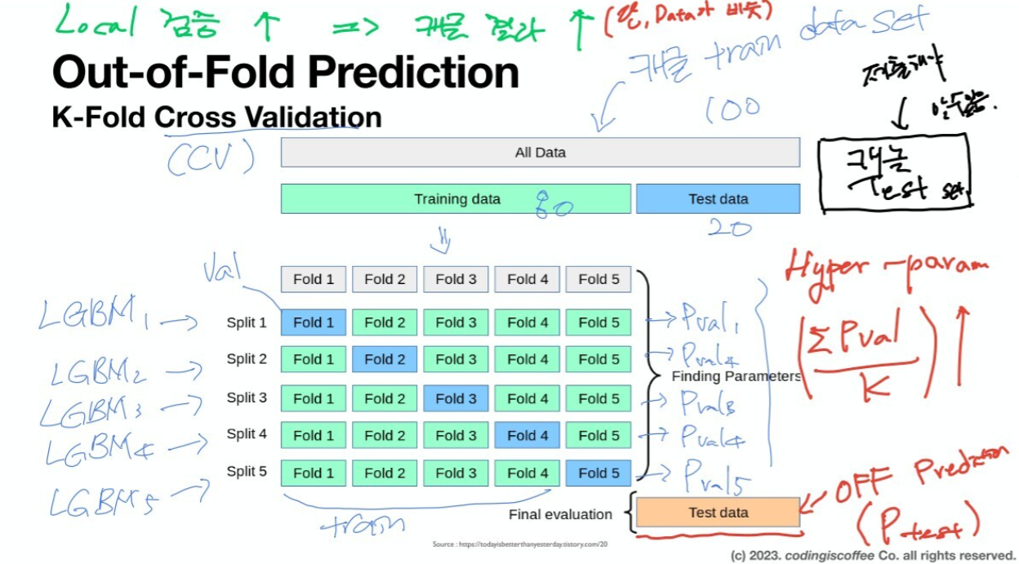
2
모델 훈련 및 성능검증
캐글 대회를 위한 OOF Prediction 전략
※ 출처 : 김용담 강사님 강의자료

Slide 21
3
예측 및 결과 제출
모델별 예측 결과
2023-10-19 기준
XGBoost
LightGBM

Slide 22
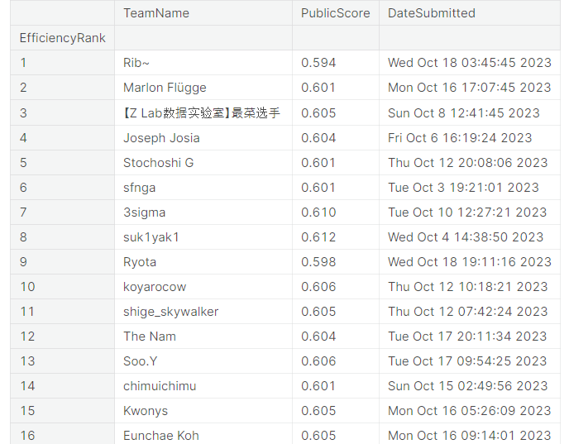
3
예측 및 결과 제출
캐글 결과 제출
Efficiency Score

Slide 23
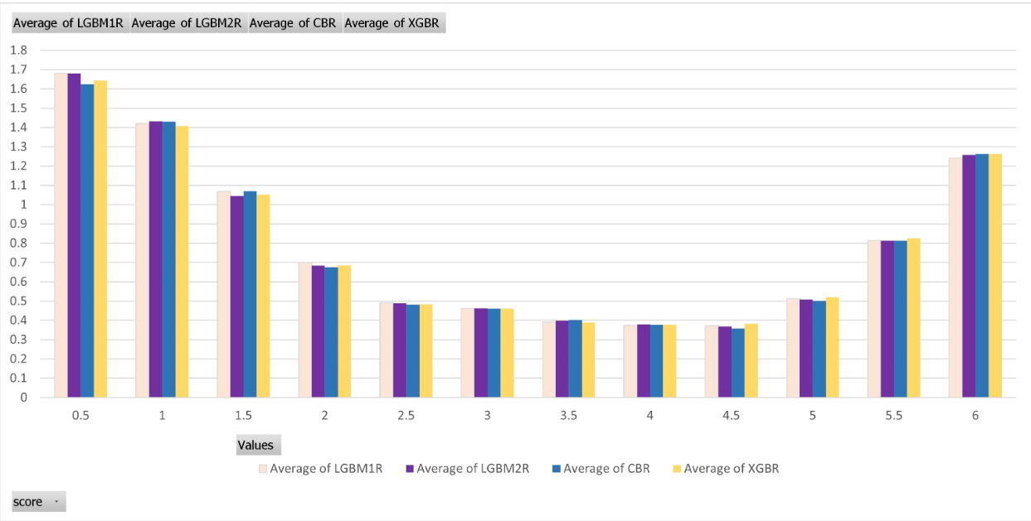
4
한계점

Slide 24
경청해주셔서 감사합니다.

